Slide 1
SMART平台介绍与仿真

Slide 2
目录
SoC概述
SMART平台介绍
实验步骤

Slide 3
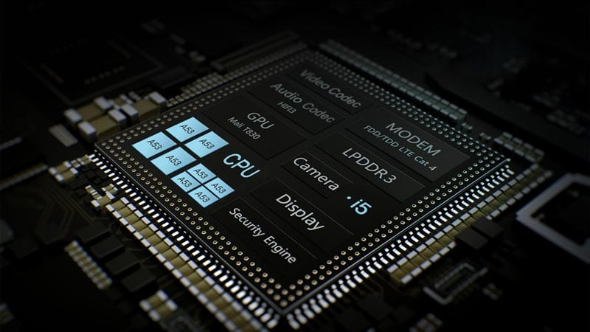
SoC概述
什么是SoC?
SoC即系统级芯片又称片上系统(SoC, System on Chip)。
SoC是集成电路设计与制造工艺高度发展的产物，它可以将整个系统集成在一个芯片上。
Notes:
参考SoC设计方法与实现（第3版）郭炜、魏继增、郭筝、谢憬著 电子工业出版社

Slide 4
SoC的分类与SoC的基本单元
SoC的分类：
SoC按用途可分为两种类型：一种是专用SoC芯片，是专用集成电路(ASIC)向系统级集成的自然发展；另一种是通用SoC芯片，将绝大部分部件，如CPU、DSP、RAM、I/O等集成在芯片上，同时提供用户设计所需要的逻辑资源和软件编程所需的软件资源。
SoC的基本单元：
在目前的集成电路设计理念中，IP(Intelligent Property)是构成SoC的基本单元。所谓IP是指由各种超级宏单元模块电路组成并经过验证的芯核，也可以理解为满足特定规范，并能在设计中复用的功能模块，又称IP核(IP Core)。
Notes:
参考SoC设计方法与实现（第3版）郭炜、魏继增、郭筝、谢憬著 电子工业出版社

Slide 5
SoC的优势
SoC相比于传统设计的优势：
1、可以实现复杂度更高的系统（各种模块、各类技术集成）
2、具有较低的设计成本（IP复用，可编程逻辑）
3、缩短产品设计时间(IP复用）
4、减少产品返工次数（系统分析，软硬件协同设计）
5、可以满足更小尺寸的设计要求
6、可以达到低功耗的设计要求
Notes:
参考SoC设计方法与实现（第3版）郭炜、魏继增、郭筝、谢憬著 电子工业出版社

Slide 6
SoC的系统架构
处理器
在SoC中使用的处理器主要分3类：通用处理器(CPU)、数字信号处理器(DSP)和可配置处理器。其中CPU主要负责控制、操作系统平台和一般的信号处理等任务；DSP有着更高的指令并行性和强大的浮点运算能力；可配置处理器可以根据需要配置不同体系架构的处理器，获得性能和功能的优化。
常用的CPU：ARM、MIPS、PowerPC、RISC-V。
总线
总线提供了系统中各个设备之间一种互联的访问共享硬件机制。在数字系统中，总线承担着数据传输的任务如处理器和存储器之间的数据传输。总线的传输能力由总线的宽度和工作频率决定。
总线连接的设备根据功能不同分为总线主设备和从设备。总线主设备可以发起一个传输任务，而从设备则对主设备发起的事务做出回应。
Notes:
参考SoC设计方法与实现（第3版）郭炜、魏继增、郭筝、谢憬著 电子工业出版社

Slide 7
SoC的系统架构
总线：
当总线上存在多个主设备竞争使用时（如CPU和DMA控制器），需要通过一种仲裁机制来决定总线的使用，仲裁机制的差异会影响总线的利用效率和任一总线主设备所见到的迟滞。
较有影响力的片上总线标准：
ARM的AMBA总线，包括AHB、ASB、APB、AXI。
IBM的CoreConnect总线，包括PLB、OPB、DCR。
Silicore Corp的Wishbone总线。
存储器
在SoC中，存储器是决定性能的另一个重要因素。不同的SoC中，根据实际需要采用不同类型和大小的存储器，但其基本存储体系大体一致，见图（下页）。
Notes:
参考SoC设计方法与实现（第3版）郭炜、魏继增、郭筝、谢憬著 电子工业出版社

Slide 8
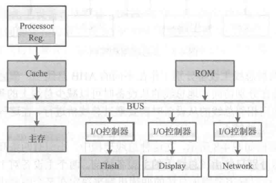
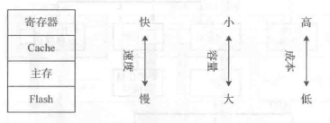
SoC的系统架构
存储器
典型的SoC存储器体系包括处理器内部的寄
存器、Cache、片内ROM、片外主存和非易失
存储器Flash。
由SoC存储体系中的各存储器的特性，构成分
层存储结构。从寄存器到Flash，访问速度越来
越慢，存储容量越来越大，成本越来越低，且
上一层的存储的内容为下一层的子集。采用分
层存储结构后，SoC存储体系可在性能、容量
及成本之间获得一个更好的折中设计。
常见的存储器：SRAM、DRAM、Flash等。
SoC存储体系
SoC分层存储结构
Notes:
参考SoC设计方法与实现（第3版）郭炜、魏继增、郭筝、谢憬著 电子工业出版社

Slide 9
SoC的系统架构
外设
外设(Peripheral)即外围设备，是除CPU、DSP之外的硬件功能模块。
常见外设：DMA、ADC/DAC、CRC、CAN、USB、GPIO、UART、I2C、PMU、Keyboard、JTAG、Ethernet等。
软件架构
在一个SoC的系统架构设计中，除了硬件架构以外，软件架构的设计对整个SoC的性能有很大的影响。软件设计在很大程度上决定了SoC中硬件电路的性能发挥。
Notes:
参考SoC设计方法与实现（第3版）郭炜、魏继增、郭筝、谢憬著 电子工业出版社

Slide 10
电子系统级(ESL)设计
ESL设计是能够让SoC设计工程师以紧密耦合方式开发、优化和验证复杂系统架构和嵌入式软件的一套方法学，并提供下游RTL实现的验证基础。
ESL设计指系统级的设计方法，是从算法建模演变而来。ESL设计以抽象方式来描述SoC系统，给软硬件工程师提供一个虚拟的硬件原型平台，用以进行硬件系统架构的探索和软件程序的开发。
ESL设计不仅能应用在设计初期与系统架构规划阶段，亦能支持整个硬件与软件协同设计的流程。
Notes:
参考SoC设计方法与实现（第3版）郭炜、魏继增、郭筝、谢憬著 电子工业出版社

Slide 11
SMART平台介绍
SMART平台是用于平头哥的各系列CPU集成、调试仿真，以及功能验证的综合演示平台。用户可以在SMART平台上进行RTL仿真，集成参考，检查memory、ICG单元的替换正确性，具有简单易懂，上手快等特点。该平台支持具备简单的AXI总线系统，支持JTAG调试。在演示平台中包含C语言程序实例，中断演示程序实例，低功耗演示程序实例，以及用于功能测试的程序实例等。

Slide 12
SMART平台介绍
SMART平台文件结构
1、setup.csh文件
用于配置环境变量。
2、run_smart可执行文件
用于启动smart图形界面。
3、readme
使用说明
4、tools/
工具的存放目录，包含仿真时用到的工具、设置环境变量的源文件，将hex文件转换成pattern文件的转换工具，以及仿真时运行的脚本。
5、lib/
包含程序运行所需的库文件，包括初始化相关的程序、链接描述文件、异常向量表和异常服务程序。在仿真的时候会将对应所需的文件拷贝到工作目录下，然后编译仿真。
6、rtl/cpu/
存放CPU源代码的目录，包括CPU的仿真模型以及相关的Memory等IP。

Slide 13
SMART平台介绍
SMART平台文件结构
7、rtl/platform/
存放SMART平台源代码的目录，包括SOC相关的外围IP以及总线仲裁器等RTL代码。
8、tb/
测试平台以及相关的仿真工具模型存放目录，包含时钟、复位等信号的产生以及内存的下载、仿真行为结束判定以及CPU程序运行轨迹的检测等文件。
9、case/
存放测试激励的目录，包含测试实例其形式有C语言和汇编两种类型，包含性能、功能、低功耗、JTAG等测试实例。
10、debug_test/
存放测试memory读写和gpr读写的testbench。
11、workdir/
仿真运行的临时工作目录，仿真过程中的临时文件包括编译文件、verilog可执行文件、波形文件等均在此目录中。
12、tmp/
仿真的结果报告的临时存放目录。

Slide 14
SMART平台介绍
SMART平台的仿真过程
1、提供的仿真工具实际是一个perl脚本，位于/tools/run_case，工作目录是workdir。
2、首先通过平头哥定制的riscv-gnu-toolchain编译C程序或汇编程序，得到HEX文件后再经过/tools下的Srec2vmem工具将其转成指令pat文件和数据pat文件。
3、启动vcs仿真，testbench顶层位于tb/tb.v，该文件除了负责时钟，复位的产生外；还负责将之前产生的指令pat文件和数据pat文件写进对应的SRAM中，写入的地址由链接文件/lib/linker.lcf指定（主要是text段和data段）；还负责判定是否仿真结束、仿真成功和C中标准输出（printf）的转换实现。
4、vcs仿真结束后生成仿真报告和波形文件。

Slide 15
SMART平台介绍
SMART平台内的SoC
C910 cpu通过AXI总线实现和
其他从设备之间的通信。
要仿真的指令和数据存放在
AXI slave128这块RAM中。

Slide 16
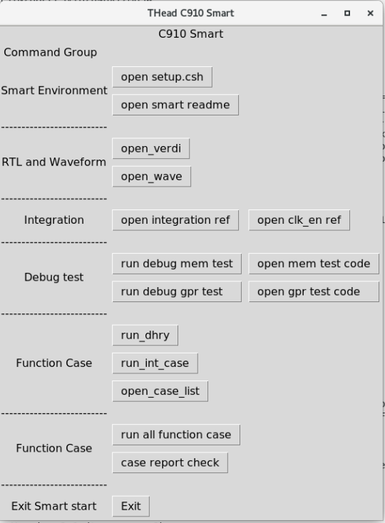
SMART平台介绍
SMART图形界面
SMART平台提供了一个简单
的图形界面令新手快速入门。
该界面采用wish编写，用户
也可更改run_smart添加自己
的测试程序到图形界面。

Slide 17
SMART平台介绍
SMART图形界面
open setup.csh 打开setup.csh
open smart readme 打开readme文件，里面举例了命令行中的操作用法
open_verdi 用verdi打开Verilog代码
open_wave 用verdi打开workdir中的fsdb文件（最近一次仿真的波形文件），若workdir中没有fsdb文件，该操作会失败。
open integration ref 打开CPU的例化层次，默认即可。
open clk_en ref 打开分频示例
run debug mem test 运行memory读写调试程序
open mem test code 打开memory读写调试程序
run debug gpr test 运行gpr读写调试程序

Slide 18
SMART平台介绍
SMART图形界面
open gpr test code 打开gpr读写调试程序
run_dhry 运行Dhrystone程序，Main.c
run_int_case 运行中断测试程序
open_case_list 打开所有测试用例列表文件
run all function case 运行所有测试用例
case report check 打开测试报告文件
Exit 退出图形界面

Slide 19
实验步骤
1、配置环境
进入smart平台根目录smart9_release/,打开环境变量配置文件setup.csh。
可能的修改（如果已经在.bashrc/.cshrc中配置过，将对应行注释即可）
将VERDI_HOME改为verdi的安装目录：
setenv VERDI_HOME {verdi_install_path}
setenv NOVAS_HOME $VERDI_HOME
将VCS_HOME改为vcs的安装目录：
setenv VCS_HOME {vcs_install_path}
set path=($VCS_HOME/bin $path)
激活Synopsys license：
source {cshrc_path}/license.cshrc

Slide 20
实验步骤
2、通过SMART平台的图形界面执行测试用例
a、仿真dhrystone程序
b、仿真memory读写调试程序
c、仿真gpr读写调试程序
d、仿真PLIC的中断测试程序
3、在命令行执行C程序测试
自己编写一个简单的C程序，如二分查找、快速排序等等。

